Slide 1
汇报人：张威
研究方向：面向家庭陪护的语音识别技术的研究
导师：曹毅
这三周主要完成：
（1）对字级别语音识别声学模型进行的思考和日后可能之改善；
（2）构建Densenet-CTC语音识别声学模型，并在此基础上进行了优化策略，准备今后实验；
（3）开始写论文；
（4）看论文：
深浅层特征及模型融合的说话人识别_仲伟峰
Feedforward Sequential Memory Neural Networks
基于链接时序分类的日语语音识别_孙健_郭武
基于迁移学习的噪声鲁棒语音识别声学建模_易江燕
基于双向长短时记忆_联结时序分类_省略_态转换器的端到端中文语音识别系统_姚煜 等。
这两周主要完成：
（1）论文初稿已经完成；
（2）帮助小师弟构建声纹识别模型，目前训练集准确率达到了85.81%；
（3）论文阅读：
MobileNets_ Efficient Convolutional Neural Networks for Mobile Vision
MobileNetV2_ Inverted Residuals and Linear Bottlenecks
深浅层特征及模型融合的说话人识别_仲伟峰

Slide 2
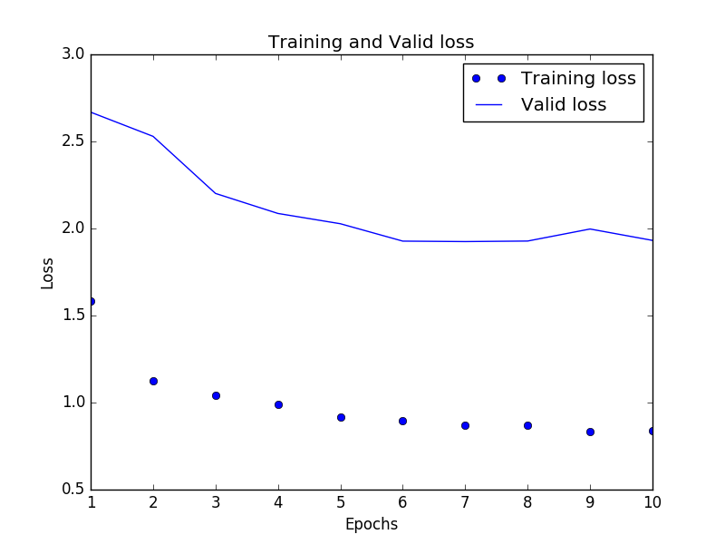
（1）论文初稿
（2）声纹识别模型
提取MFCC特征，构建DCNN-CE框架的声纹识别模型，最后测得模型的训练集准确率在85.%，验证集79.%，测试集还没测试；
目前代码已经开源在github-voice_recognition
损失函数图：
后来，我使用FBANK特征，最后训练集准确率是55.81%，验证集是53.%，效果降低，可能还需优化；

Slide 3
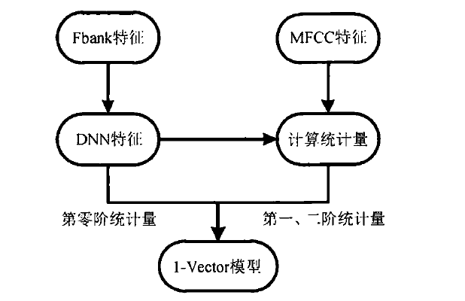
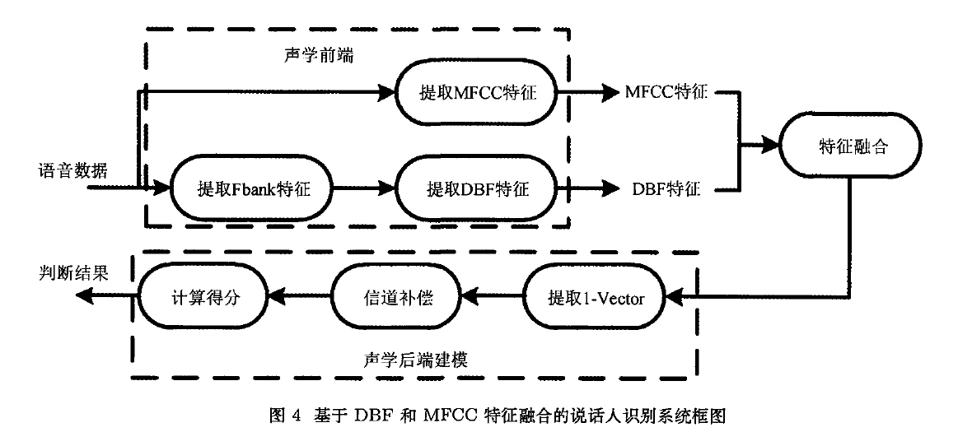
（3）说话人识别优化
参照论文 ：深浅层特征及模型融合的说话人识别_仲伟峰
其主要做了特征融合，将MFCC+ FBANK;MFCC+IVECTOR;MFCC+XVECTOR做了特征融合，使用的数据集是自己实验室数据集，论文结果显示有所提升；

Slide 4
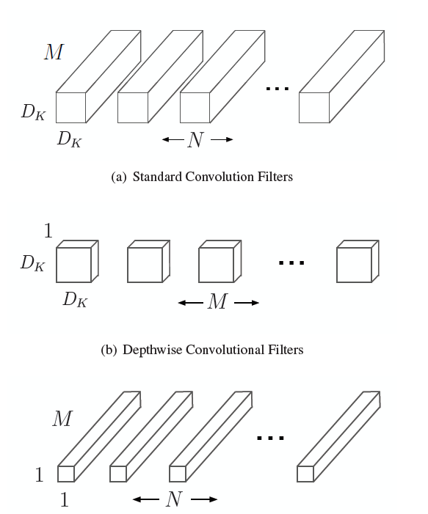
（4）论文阅读
mobilenet 是为了解决传统模型相对比较大，模型占用内存的一种解决方案，其中mobilenet_1结构，mobilenet_2还没看，牺牲模型的准确率，提高模型的应用能力；

Slide 5
下两周工作：
（1）论文初稿改完，降低重复率；
（2）准备继续尝试resnet，restlstm，restconvlstm结构；
（3）继续看论文；

